Slide 1
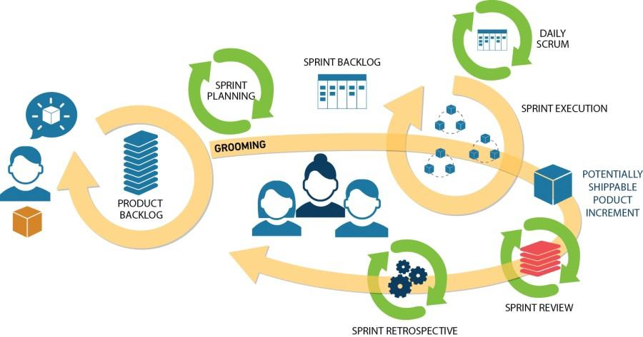
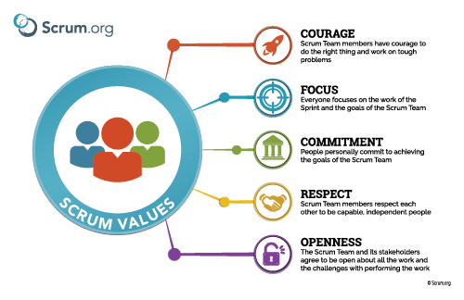
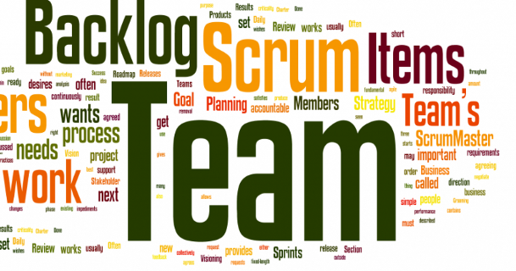
SCRUM

Slide 2
SCRUM
Agile

Slide 3

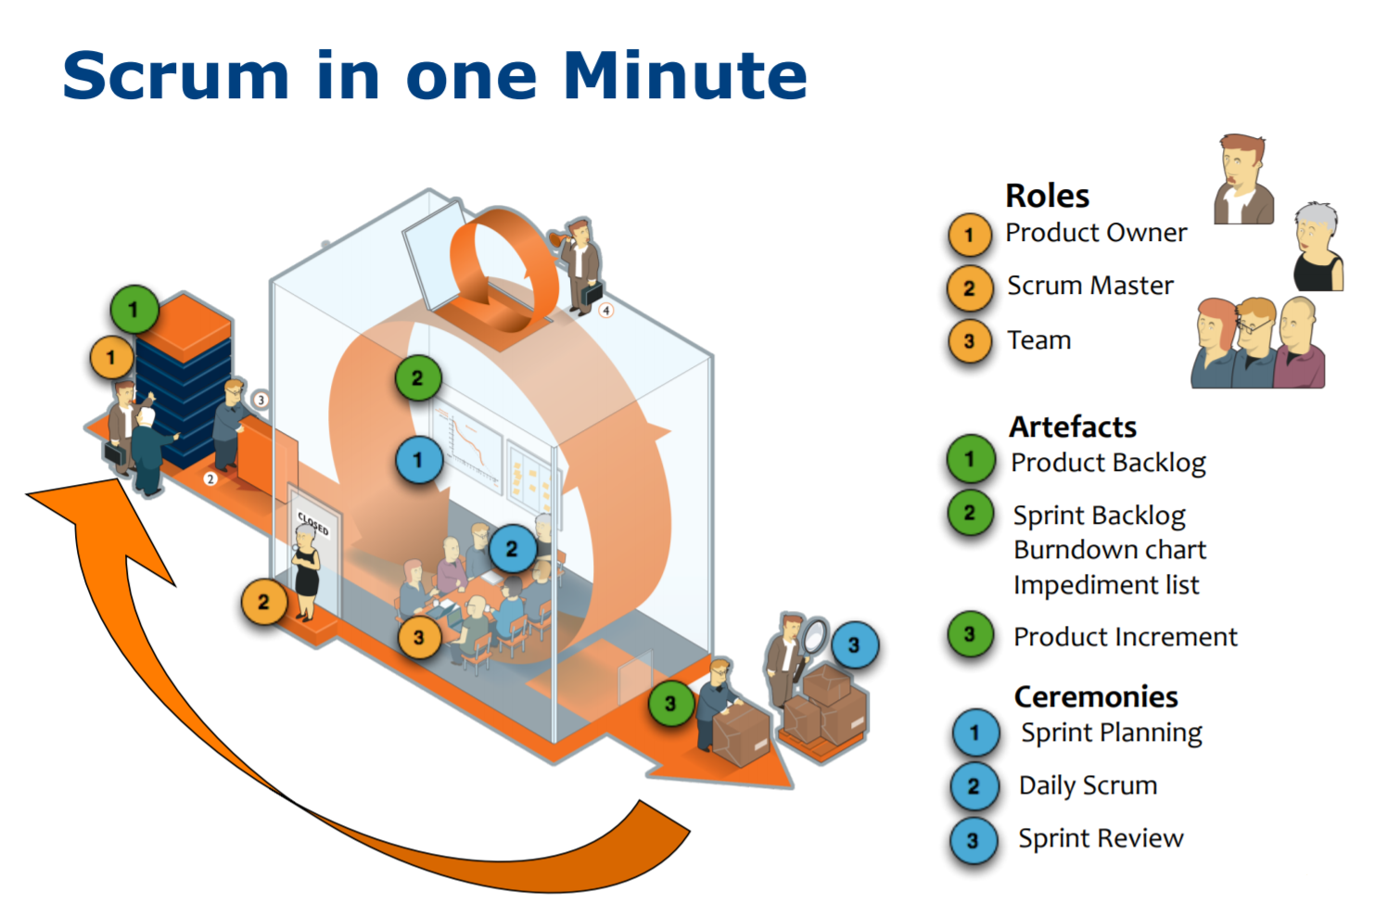
SCRUM
Agile

Slide 4
¿Qué es?
Scrum es un marco ágil de trabajo. No es un proceso ni una metodología, los procesos y metodologías definen los mecanismos o procesos a seguir para el logro de un objetivo, por otra parte, Scrum como Framework puede entenderse también como un contenedor para otras prácticas o métodos ágiles. Esta orientado a desarrollar productos de forma eficiente y creativa con el máximo valor posible.

Slide 5
¿Qué es?
Scrum es un proceso de gestión que reduce la complejidad en el desarrollo de productos para satisfacer las necesidades de los clientes. En el cual, se aplican de manera regular un “conjunto de buenas prácticas para trabajar colaborativamente, en equipo, y obtener el mejor resultado posible de un proyecto”. Estas prácticas se apoyan unas a otras y su selección tiene origen en un estudio de la manera de trabajar de equipos altamente productivos.

Slide 6
¿Qué es?
En Scrum se realizan entregas parciales y regulares del producto final, priorizadas por el beneficio que aportan al cliente. Suele utilizarse en entornos donde se necesita obtener resultados pronto, donde los requisitos son cambiantes o poco definidos, donde la innovación, la competitividad, la flexibilidad y la productividad son fundamentales.

Slide 7
¿Cuándo se utiliza?
Cuando no se está entregando al cliente lo que busca.
Cuando las entregas tardan demasiado y los costes se disparan.
Cuando es necesario identificar y solucionar ineficiencias sistemáticamente.
Cuando se busca obtener resultados rápido.

Slide 8
Artefactos
Existen 3 artefactos que se refieren a elementos físicos que se producen como resultado de la aplicación de Scrum:
El Product Backlog: los requerimientos, casos de uso, dependencias. Es la fuente principal de información sobre el producto.

Slide 9
Artefactos
El Sprint Backlog: es un elemento para visualizar el trabajo y está gestionado por el equipo de desarrollo, quien se encarga de mantenerlo actualizado y transparente durante el trascurso del proyecto, especialmente a través de los daily Scrums y permite analizar hasta donde se ha cumplido el objetivo en cada Sprint y que se podría eliminar.
El Incremento: es la suma de todas las tareas, casos de uso, y cualquier elemento que se haya desarrollado durante el Sprint y que será puesto a disposición del usuario final en forma de software al final del mismo y de esta forma se construye software de manera iterativa e incremental.

Slide 10
Roles
Un equipo Scrum se compone por 3 roles fundamentales: el Product Owner, el Scrum Master y el Equipo de desarrollo.
El Product Owner optimiza el valor del producto y gestiona todo lo relacionado con las partes interesadas en el producto.

Slide 11
Roles
El Scrum Master se asegura de que se lleve el proceso Scrum correctamente y de facilitar la ejecución eliminando impedimentos.
El Equipo de Desarrollo se encarga de crear un incremento terminado a partir de los Product Backlog que son los ítems seleccionados durante el Sprint Planning. El aspecto más importante del equipo de desarrollo es que se autoorganiza y se autogestiona.

Slide 12
Eventos
Sprint: es un evento que contiene a todos los demás eventos en Scrum y tiene una duración de 30 días o menos (2 semanas promedio).
Sprint planning: reunión que se realiza al comienzo de cada Sprint donde participa el equipo Scrum completo y sirve para inspeccionar el product backlog y que el equipo de desarrollo seleccione los Product Backlog Items en los que va a trabajar.
Daily Scrum: reunión diaria de planificación de 15 minutos en la que participa el equipo de desarrollo exclusivamente y dónde se responden las siguientes preguntas: ¿Qué hiciste ayer? ¿Qué vas a hacer hoy? y ¿Qué impedimentos tuviste?

Slide 13
Eventos
Sprint Review: marca la finalización de un Sprint, en este evento se revisa el incremento terminado, y se muestra el software funcionando, el equipo de desarrollo comenta qué ha ocurrido durante el Sprint, los problemas que se han encontrado, así como soluciones las tomadas, y la situación del equipo. En este evento se involucra a todo el equipo.
Retrospectiva del Sprint: ocurre al final del Sprint, justo después del Sprint Review y su objetivo es reflexionar sobre el último Sprint e identificar posibles mejoras para el próximo. Aquí se analiza qué ha ido bien durante el Sprint, qué ha fallado y qué se puede mejorar.

